Slide 1
第五章 专利权的取得与变动
专利权的取得
专利权的无效
专利权的期限与终止

Slide 2
第一节 专利权的取得
一、专利申请
（一）申请原则
1、诚实信用原则
民事主体从事任何民事活动，包括行使民事权利、履行民事义务与承担民事责任时，都应当诚实、守信，正当行使权利和履行义务
编造技术方案、虚构实验数据骗取专利授权，甚至骗取政府补贴、单位奖励、减刑假释
利用实用新型、外观设计专利授权无须经过实质性审查的特点，故意将现有技术与设计注册为专利
恶意侵权诉讼或警告：明知自己的专利权不稳定
放水养鱼：在侵权人产业做强后再提起诉讼
排除限制竞争

Slide 3
2、书面申请原则
各国普遍使用的一项原则，即专利申请的各种文件和手续，应当依法以书面形式或其他形式办理，不能以口语、电话或提交实物等手段代替书面申请，电子申请可以理解为书面形式的一种
书面申请必须按照法律规定和专利局要求的格式书写：使用中文；国家统一规定使用科技术语的，应当使用规范词；外国人名、地名和科技术语没有统一中文译文的，应当注明原文
专利申请书面原则的必要性：
书面公开基本技术信息
专利权权属争议时的必要证据
专利文献检索的主要来源

Slide 4
3、专利不重复原则（一发明创造一专利原则）（A9）
同样的发明创造只授予一项专利权（防止重复授权）
无论是同一人提出两件以上的专利申请，还是不同的人分别提出两件以上的专利申请，即使符合条件，也不能授予两项以上的专利权
例外：同一申请人同日对同样的发明创造既申请实用新型专利又申请发明专利，先获得的实用新型专利权尚未终止，且申请人声明放弃该实用新型专利权的，可授予发明专利权：应当在申请时分别说明，未作说明的，按照专利不重复原则处理
同日：不同日会影响新颖性判断，不同日按照优先权处理
限制条件：确保公众利益不受损害

Slide 5
4、先申请原则（A9）
两个以上的申请人分别就同样的发明创造申请专利的，专利权授予最先申请的人
有利于鼓励发明人及时提出专利申请，充分发挥专利制度促进技术公开和交流的作用
大大提高对专利申请审查的效率
申请先后的判断：国务院专利行政部门收到专利申请文件之日为申请日。如果申请文件是邮寄的，以寄出的邮戳日为申请日。寄出的邮戳日不清楚，且无证据证明的，以收到日为申请日（A28)
同日申请：自行协商

Slide 6

申请日的意义：
判断发明创造是否具有新颖性、创造性的时间依据
专利审批程序中对专利申请进行公开、实质审查的时间依据
是专利权保护期限的起算日

Slide 7
国务院专利行政部门公告授予实用新型专利权，应当公告申请人同时申请了发明专利的说明
发明专利申请经审查没有发现驳回理由，国务院专利行政部门应当通知申请人在规定的期限内声明放弃实用新型专利权
申请人声明放弃的，国务院专利行政部门应当作出授予发明专利权的决定，并在公告授予发明专利权时一并公告申请人放弃实用新型专利权声明
申请人不同意放弃的，国务院专利行政部门应当驳回该发明专利申请；申请人期满未答复的，视为撤回该发明专利申请
实用新型专利权自公告授予发明专利之日起终止（R41）

Slide 8
5、单一性原则（一申请一发明原则、申请主题单一性原则）（A31)
（1）一件发明、实用新型或者外观设计专利申请应当限于一项发明、实用新型或者外观设计，如果希望就两个或两个以上发明创造或外观设计获得专利权，申请人必须提出相应数量的申请，而不能在一件专利申请中提出
经济理由：防止申请人只支付一次专利申请费用，而获得几项发明或实用新型的专利权
管理理由：专利分案申请便利具体某项专利申请的分类、查询和检索

Slide 9


（2）具备单一性可作为一件申请
1.各发明创造间存在种属关系
2.各发明创造间存在着并列关系
3.产品和用于制造该产品的方法
4.方法和为实施该方法而专门设计的设备

Slide 10
（3）例外：
属于一个总的发明构思的两项以上的发明或者实用新型：在技术上相互关联，包含一个或者多个相同或者相应的特定技术特征，即每一项发明或者实用新型作为整体，对现有技术作出贡献的技术特征（R34）
同一产品两项以上的相似外观设计，或者用于同一类别并且成套出售或者使用的产品的两项以上外观设计
相似外观设计：在说明中指定一项作为基本设计，对其他设计应当与简要说明中指定的基本设计相似，一件申请不得超过10项
成套产品外观设计：各产品属于分类表中同一大类，习惯上同时出售或者同时使用，而且各产品的外观设计具有相同的设计构思，应写明各套件所对应的产品名称

Slide 11
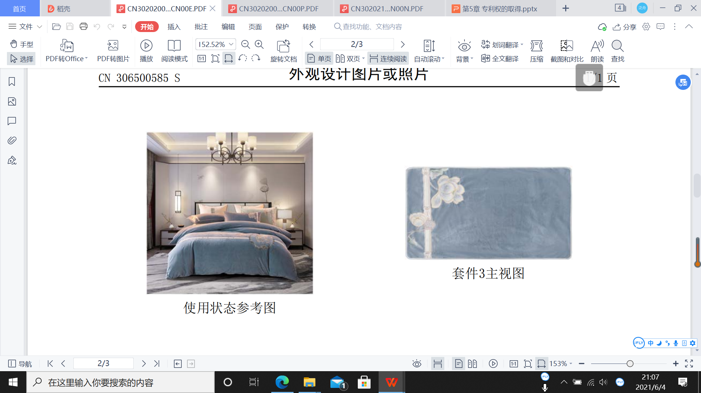

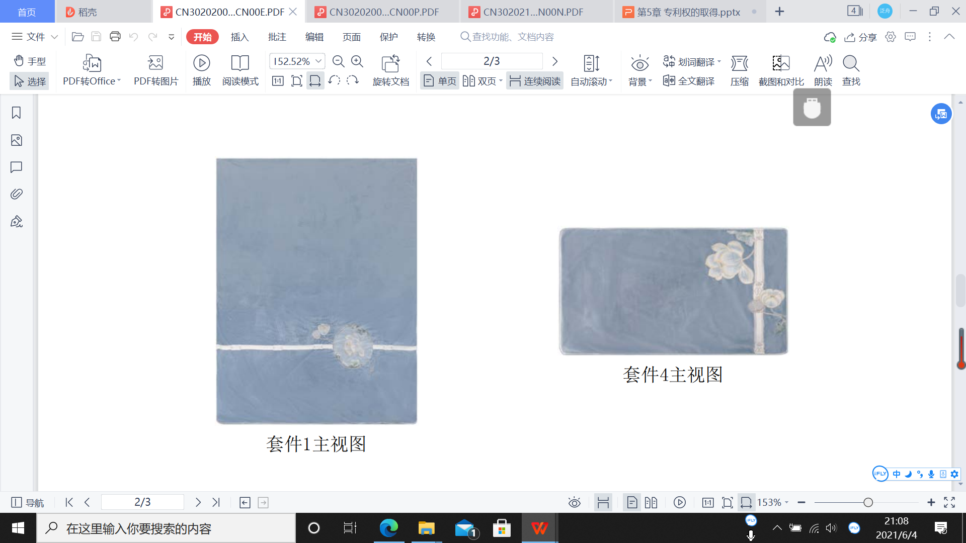

陶瓷茶具套件（和鸣凤仪）
床上用品套件（红豆暖绒绣花‑采莲曲）

Slide 12
单一性原则的判定方法（《专利审查指南》第二部分第六章2.2.2部分）
明显缺乏单一性：如果这几项发明没有包含相同或相应的技术特征，或所包含的相同或相应的技术特征均属于本领域惯用的技术手段，则它们不可能包含对现有技术作出贡献的特定技术特征
检索判断单一性的方法：
将第一项发明的主题与相关的现有技术进行比较，确定体现发明对现有技术作出贡献的特定技术特征
判断第二项发明中是否存在一个或者多个与第一项发明相同或者相应的特定技术特征，从而确定这两项发明是否在技术上相关联
如果在发明之间存在一个或者多个相同或者相应的特定技术特征，即存在技术上的关联，则它们属于一个总的发明构思

Slide 13
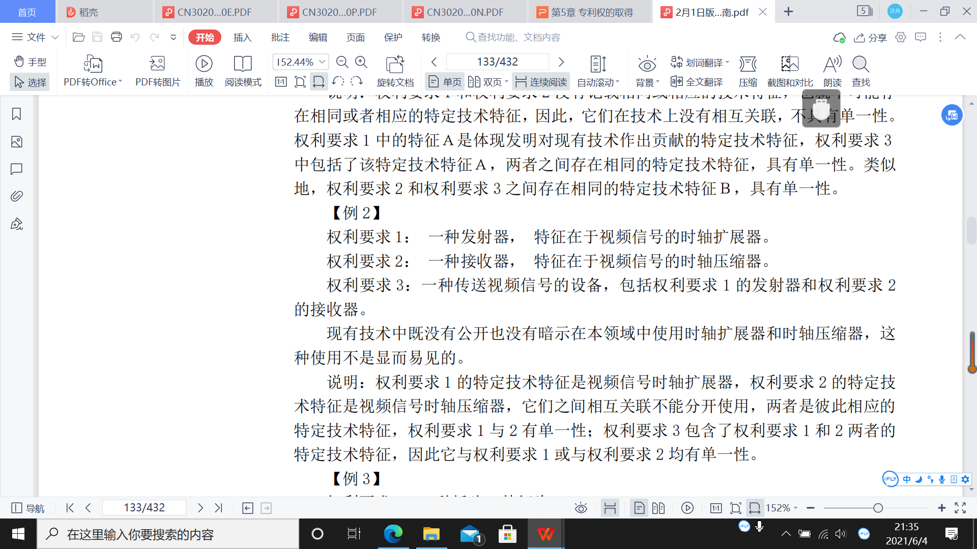
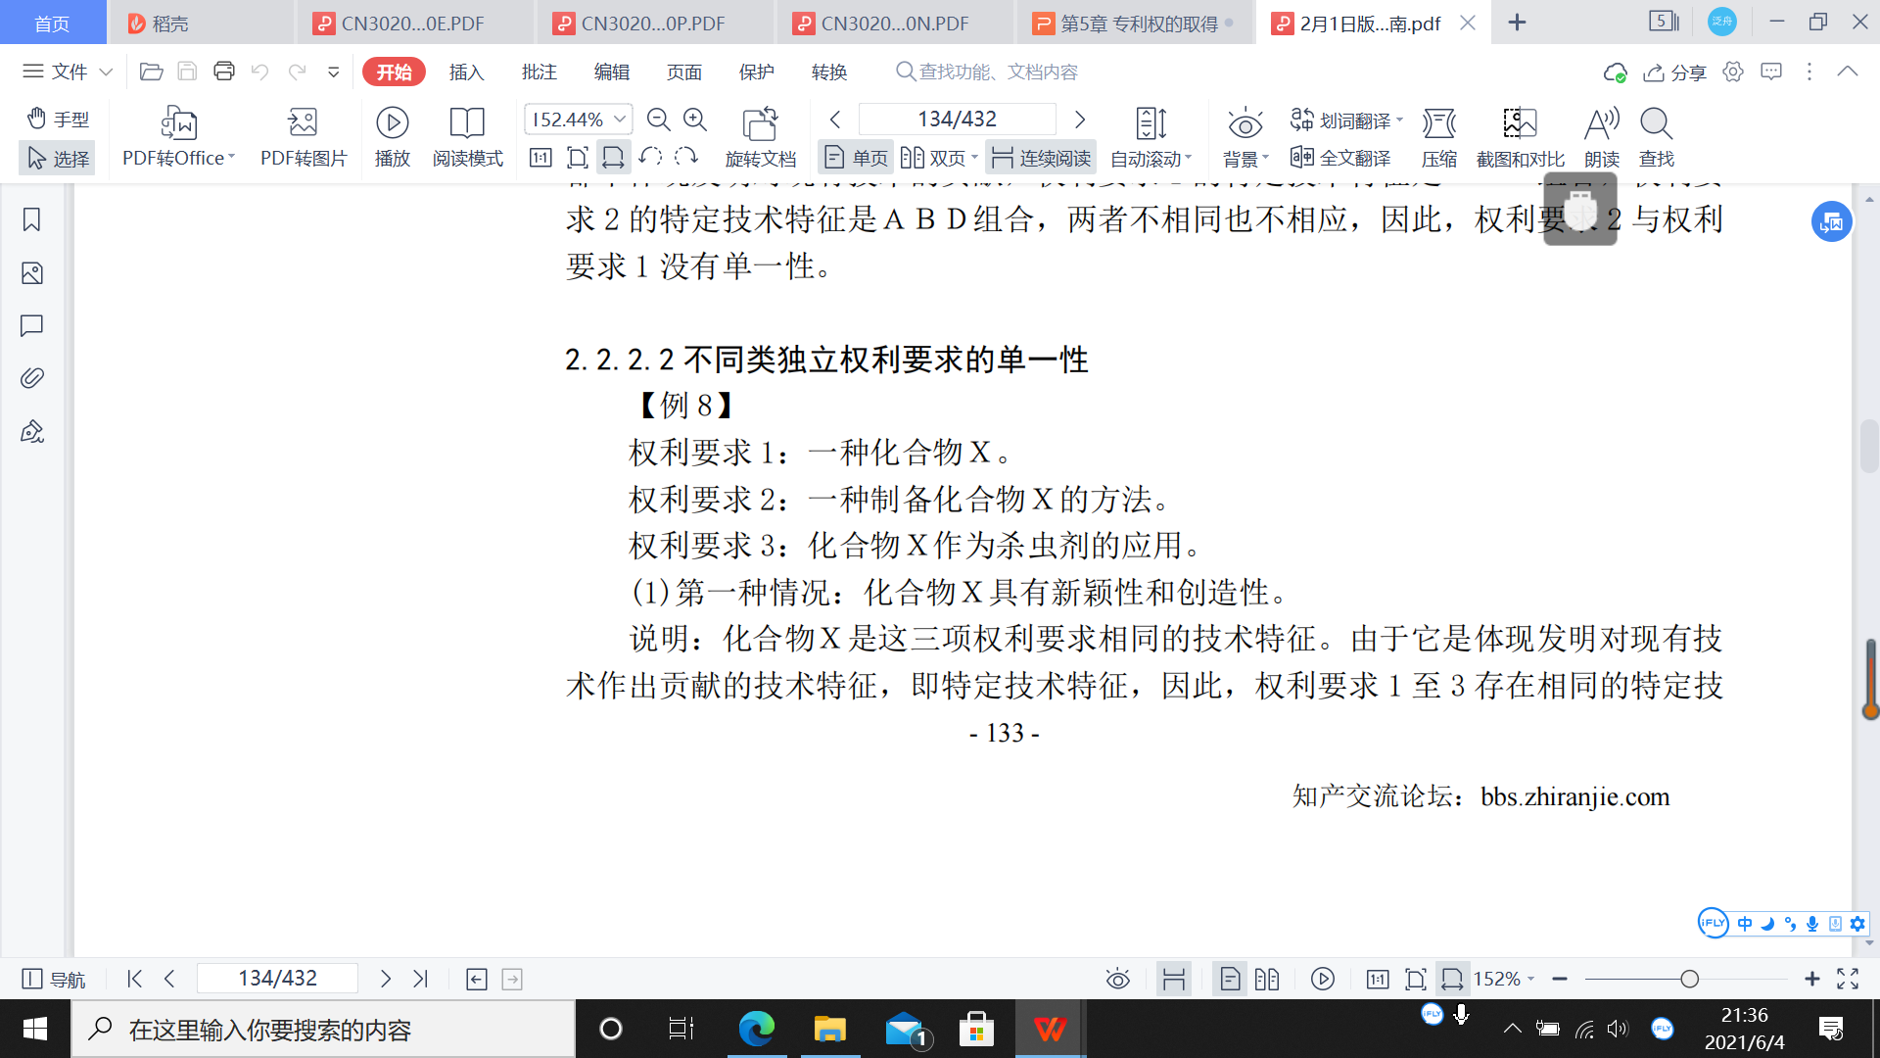

Slide 14
6、优先权原则（A29）
（1）外国优先权：申请人自发明或者实用新型在外国第一次提出专利申请之日起十二个月内，或者自外观设计在外国第一次提出专利申请之日起六个月内，又在中国就相同主题提出专利申请的，依照该外国同中国签订的协议或者共同参加的国际条约，或者依照相互承认优先权的原则，可以享有优先权
前提：有协议或者共同参加国际条约，或依据互惠原则
对象：相同主题的发明、实用新型和外观设计
主体：必须是有资格的申请人或其合法的权利受让人、继承人
条件：第一次申请是在国外正式提出并已经确定申请日
期限：12个月和6个月
形式：书面声明并提交第一次专利申请的文件副本
意义：为了方便和保证缔约国申请人在国外申请并获得专利，给申请人一定期间的优先权，使申请人有充分的时间准备申请

Slide 15
6、优先权原则（A29）
（2）本国优先权：申请人自发明或者实用新型在中国第一次提出专利申请之日起十二个月内，或者自外观设计在中国第一次提出专利申请之日起六个月内，又向国务院专利行政部门就相同主题提出专利申请的，可以享有优先权
对象：相同主题的发明、实用新型、外观设计
主体：申请人本人或者或合法的权利受让人、继承人
条件：两次申请均在国内，在先申请自在后申请正式提出之日视为撤回（原技术方案与改进、增补方案合并）
期限：发明或实用新型12个月，外观设计6个月
限制：已经享有外国优先权或者本国优先权 & 已经授予专利权 & 属于按照规定提出的分案申请
意义：有利于我国的发明创造人在第一次提出申请后，及时地对自己的发明创造进行完善、增补或修改；有利于进行专利类型转换

Slide 16
（3）优先权的效力
优先权日被视为申请日，判断该申请在中国的新颖性和创造性都只能以优先权日为准
（4）要求优先权程序
申请人要求发明、实用新型专利优先权的，应当在申请的时候提出书面声明，并且在第一次提出申请之日起十六个月内，提交第一次提出的专利申请文件的副本
申请人要求外观设计专利优先权的，应当在申请的时候提出书面声明，并且在三个月内提交第一次提出的专利申请文件的副本
（5）未声明或未提交申请文件的后果
申请人未提出书面声明或者逾期未提交专利申请文件副本的，视为未要求优先权

Slide 17
（二）申请文件
发明、实用新型：请求书、说明书及其摘要、权利要求书、遗传资源来源的说明、优先权的申请书等（A26）
请求书：申请人用于表达请求专利局对其发明授予专利权的愿望的书面文件，发明或新型名称、发明人姓名、申请人姓名或名称与地址等
说明书：以所属技术领域的技术人员能够实现为标准，清楚、完整地阐明并公开发明或实用新型技术实质内容的文件，必要时应当有附图
说明书摘要：发明或实用新型专利申请所公开内容的概要，即写明发明或新型名称及所属技术领域，并清楚地反映所要解决的技术问题、技术方案的要点及主要用途，仅是一种技术情报，不具有法律效力
依赖遗传资源完成的发明创造：在专利申请文件中说明该遗传资源的直接来源和原始来源；申请人无法说明原始来源的，应当陈述理由
保护遗传资源的财产权以及来源地国家或地区的利益

Slide 18
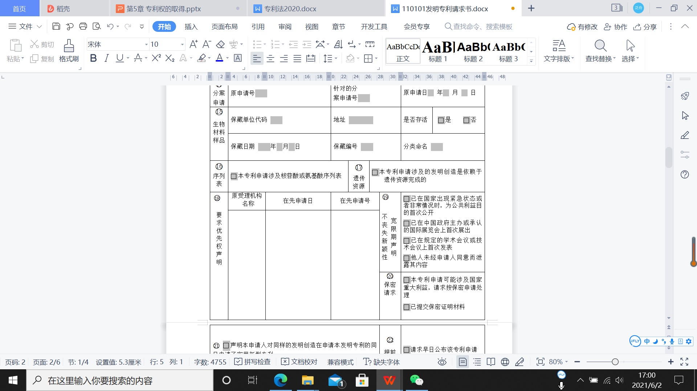
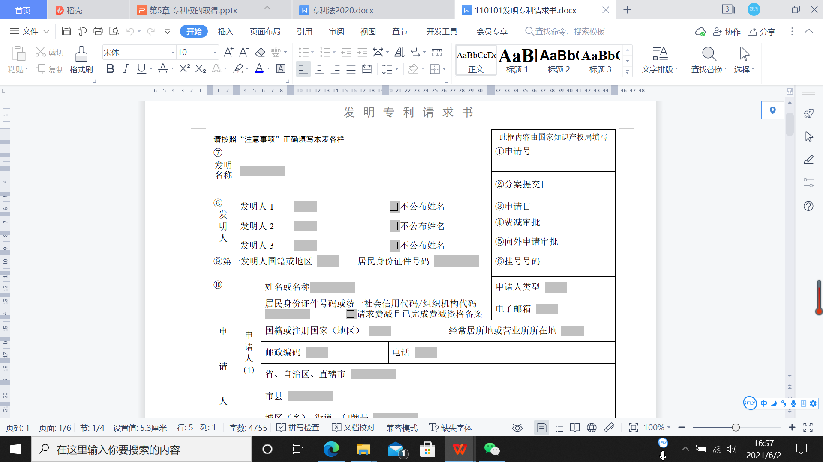

Slide 19
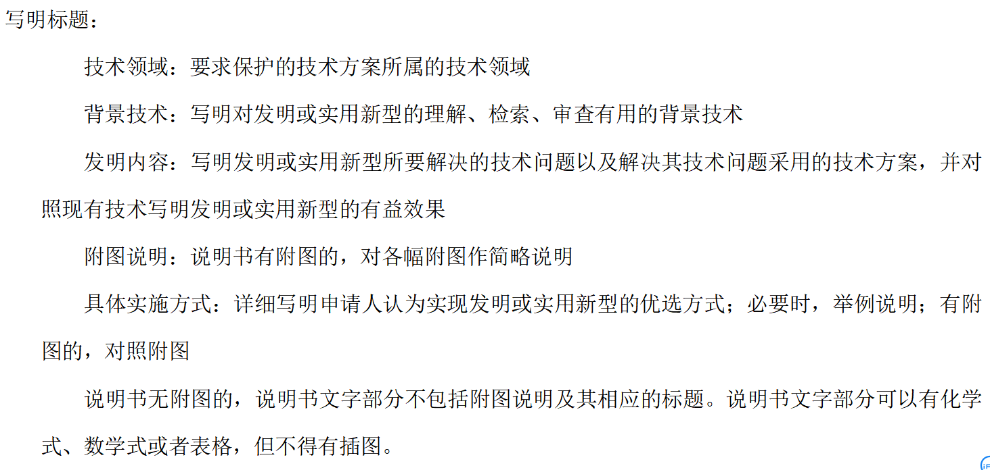

Slide 20
无法实现的技术方案/无法解决技术问题的技术手段（《专利审查指南》第一部分第二章7.2）
说明书只给出任务或设想，或者只表明一种愿望或结果，而未给出任何使所属技术领域的技术人员能够实施的技术手段
说明书给出了技术手段，但对所属技术领域的技术人员来说，该手段含混不清，根据说明书的内容无法具体实施
说明书中给出了技术手段，但所属技术领域的技术人员采用该手段并不能解决发明或者实用新型所要解决的技术问题
申请的主题为由多个技术手段构成的技术方案，对于其中一个技术手段，所属技术领域的技术人员按照说明书记载的内容并不能实现
说明书给出的技术方案依赖实验结果加以证明，但缺乏实验数据

Slide 21
权利要求书：专利保护的灵魂（R19-20)
权利要求书：划定发明或者实用新型的技术特征与保护范围，以此表明独占实施权范围与保护依据的最核心、最重要的专利申请法定文件
以说明书为依据清楚、简要地限定要求专利保护范围，记载发明或实用新型的技术特征，如无支持则可能被驳回以说明书为依据
不得包含不产生技术效果的特征，一般不得含有图形表达的技术特征
内容不宜太宽或太窄，太宽则可能侵犯别人专利或包括现有技术，太窄则可能丧失本应得到的权利，他人可能更易规避其专利权
权利要求书应当有至少一项独立权利要求，也可以有从属权利要求
独立权利要求应当从整体上反映发明或实用新型的技术方案，记载解决技术问题的必要技术特征
从属权利要求应当用附加技术特征进一步限定引用的权利要求

Slide 22
权利要求书（Claims）类别
周边请求制
发明概念请求制
折衷原则
划定一清晰的周边界限，fence post (篱笆墙)：
英美法系/美国
从发明概念向外延伸，sign post (路标)，靠法院认定：
大陆法系/德国
保护范围以权利要求为准，说明书及附图可用于解释权利要求／EPC

Slide 23
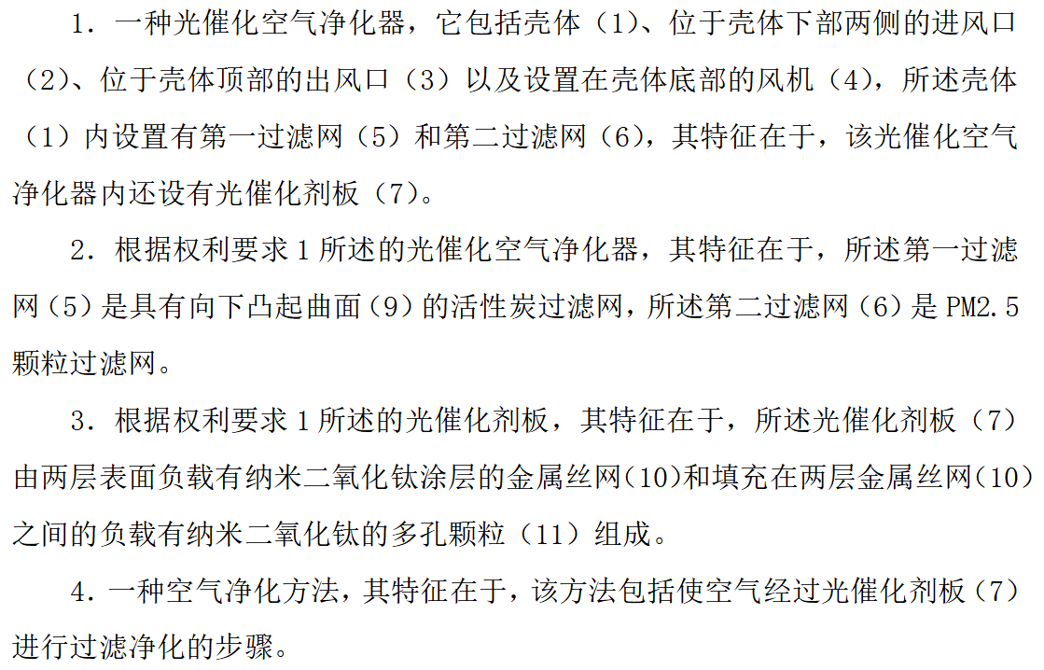

Slide 24
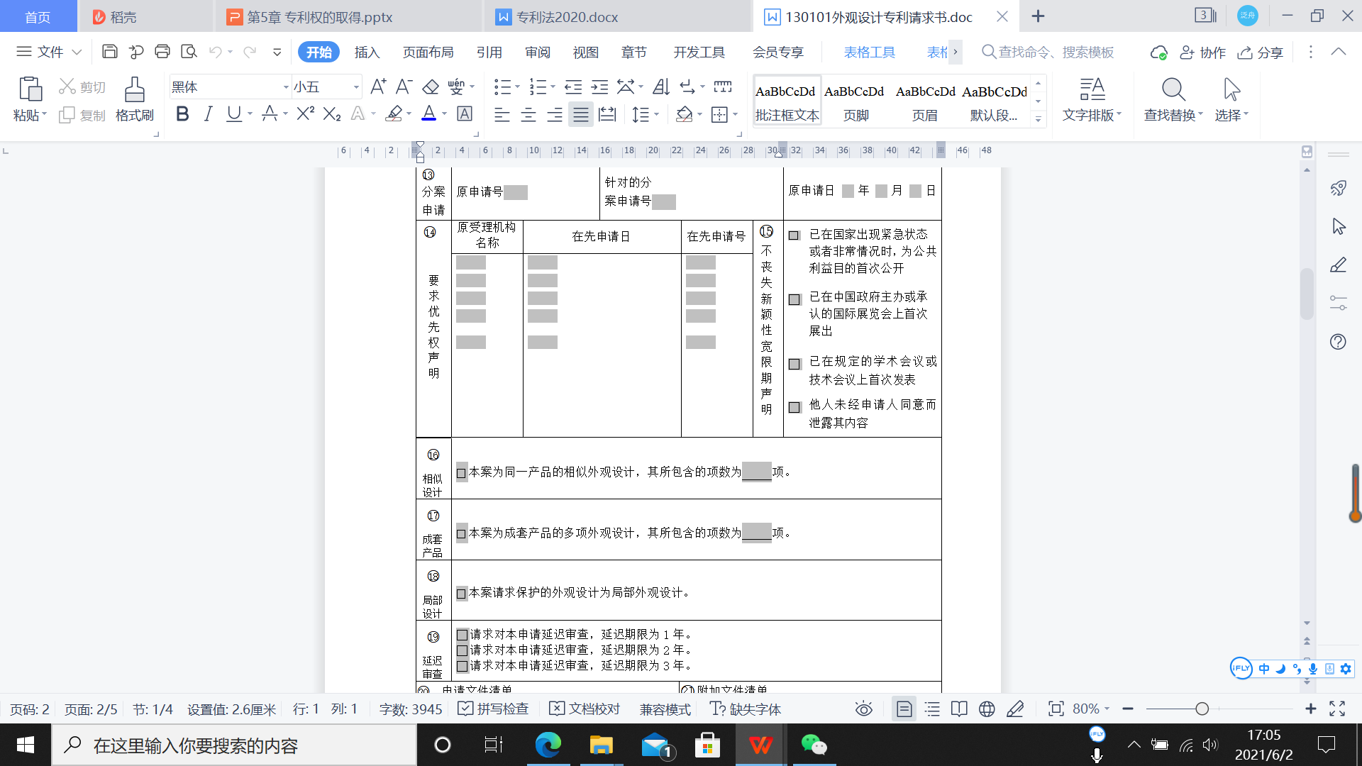
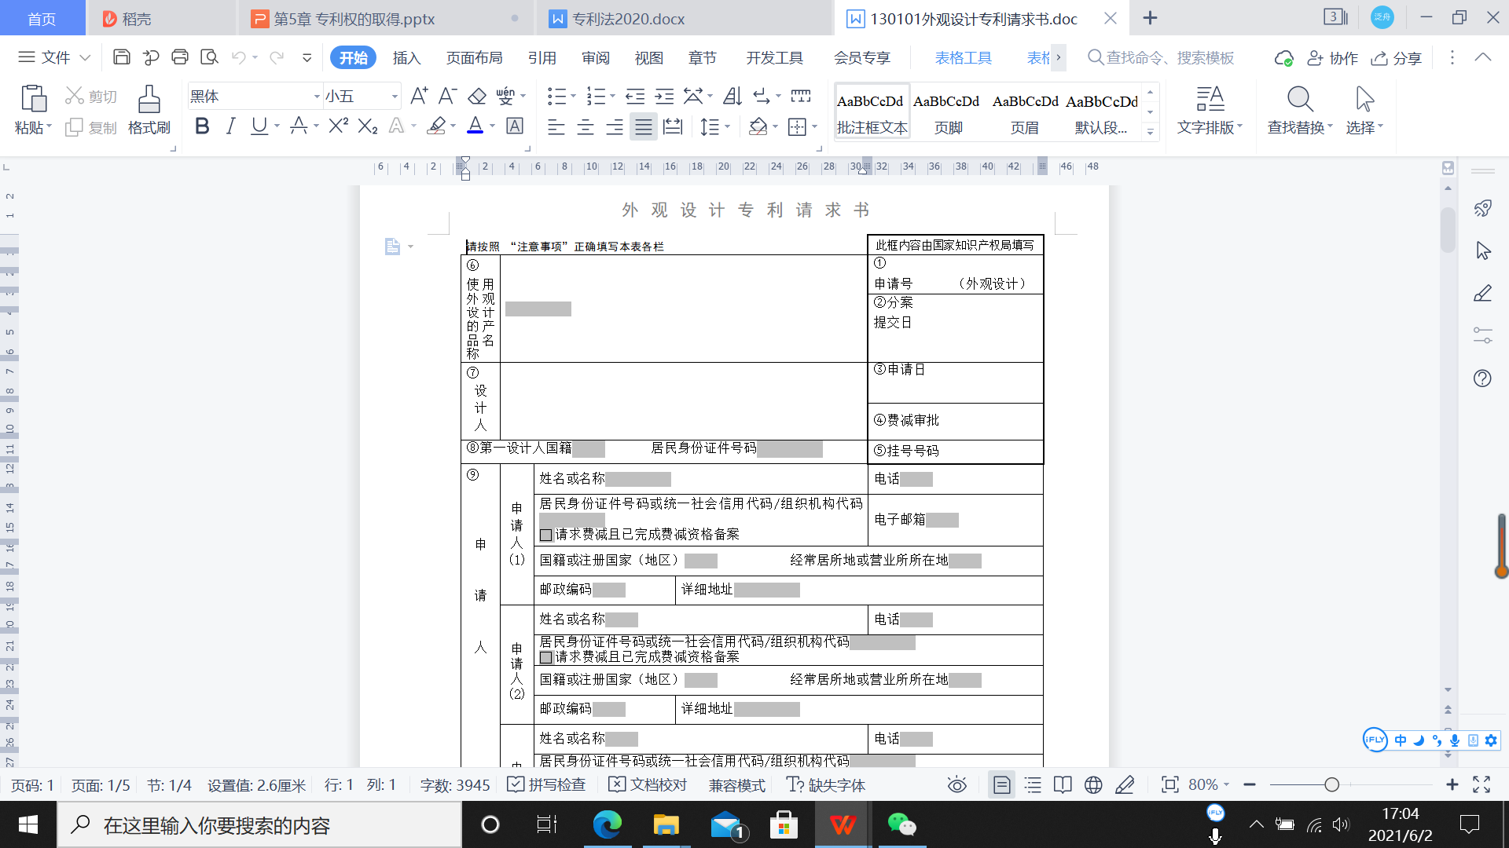
（二）申请文件
外观设计：请求书、图片或照片、简要说明、优先权申请书（A27)

Slide 25
申请人提交的有关图片或者照片应当清楚地显示要求专利保护的产品的外观设计
简要说明（R28）
外观设计产品的名称、用途、外观设计的设计要点
省略视图或者请求保护色彩的，应当在简要说明中写明
说明不得使用商业性宣传用语
不能用来说明产品性能和内部结构
指定一幅最能表明设计要点的图片或照片，用于出版专利公报

Slide 26
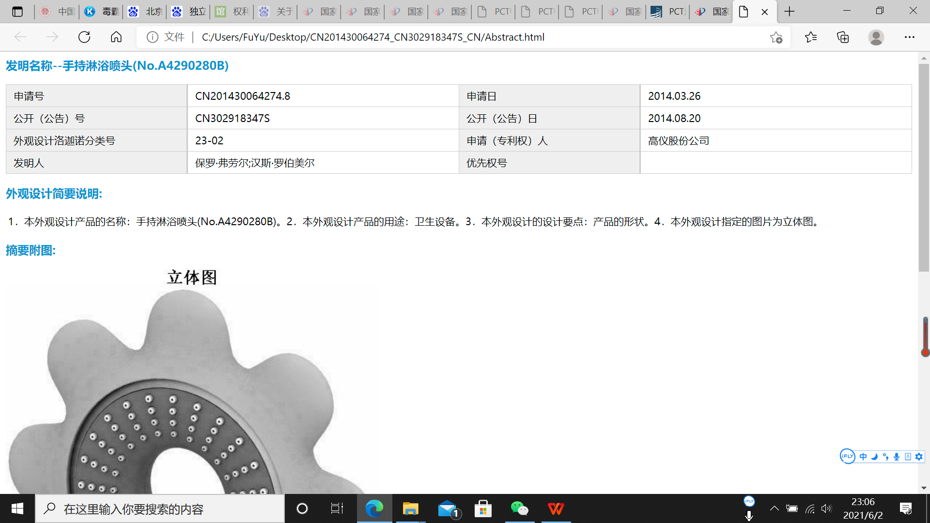

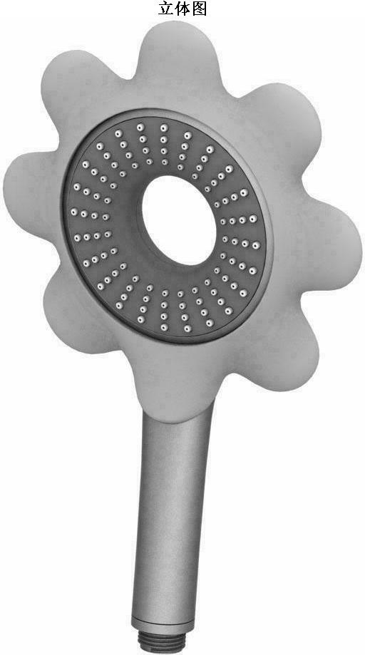

Slide 27
（三）申请决策
发明创造的处置：无条件公开、申请专利、作为商业秘密保护
技术特点：难度、保密性、是否容易反向工程
经济价值：实施或转让技术可能获得的经济报酬、市场需求量大小、专利申请时缴纳的申请费用，一般需要市场人员就申请何种专利进行全面考察
可专利性：是否属于排除范围，是否满足专利申请实质审查的条件
防御专利：防止他人就此取得专利权
申请时机：发明创造基本完成，有关技术构思和请求保护的权利范围明确
申请地域：特定外国的技术水平、市场需求与自身发展战略、发展阶段、竞争对手情况、本企业在该国行业中的竞争力等

Slide 28
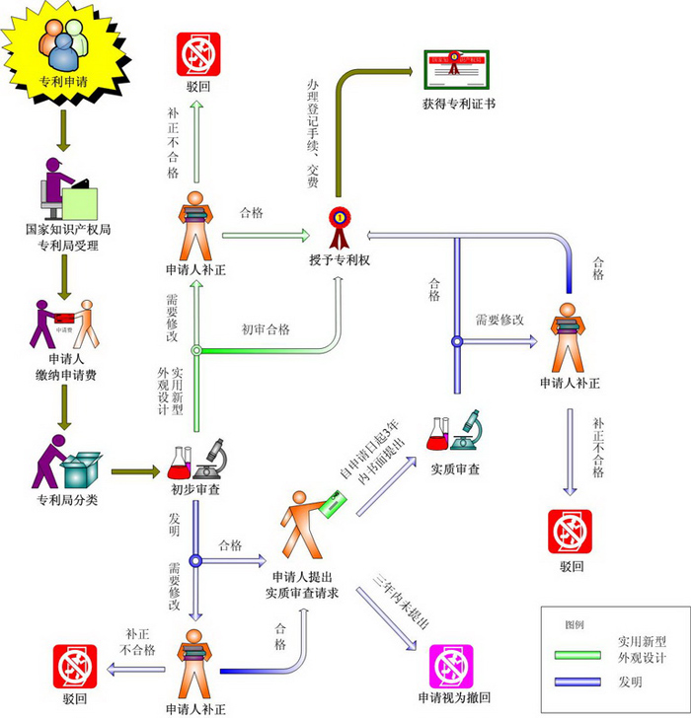
（四）申请流程

Slide 29
（五）申请的代理（A19）
在中国没有经常居所或者营业所的外国人、外国企业或者外国其他组织在中国申请专利和办理其他专利事务的，应当委托依法设立的专利代理机构办理
依法设立的专利代理机构：按照《专利代理条例》由国家知识产权局批准设立的的专利代理机构
中国单位或者个人在国内申请专利和办理其他专利事务的，可以委托依法设立的专利代理机构办理
专利代理机构应当遵守法律、行政法规，按照被代理人的委托办理专利申请或其他专利事务；对被代理人发明创造的内容，除专利申请已经公布或公告的以外，负有保密义务

Slide 30
（六）申请的提出、撤回与修改
1、申请提出：专利申请人就发明创造向国家知识产权局递交专利申请，由国家专利局进行审查，包括文件是否齐备、符合基本形式要件，合格后给予申请号，确定申请日
2、分案申请：由于不符合单一性原则，申请人可以将包含两个或两个以上的发明创造的专利申请中的某一部分或某几部分分割，以原申请（第一次提出的申请）为基础提出另外提出一项或多项专利申请
申请人可以主动要求分案，也可以是按照审查员要求而分案
应当在其说明书的起始部分即发明所属技术领域之前，说明本申请是哪一件申请的分案申请，并写明原申请的申请日、申请号和名称
分案申请的内容不得超出原申请记载的范围，分案以后的原申请与分案申请的权利要求书应当分别要求保护不同的发明

Slide 31
特别事项：微生物菌种/生物材料保藏(deposit)
1、涉及生物材料的发明, 一般需在申请前保藏
2、帮助“充分公开”：细胞结构的生物材料难以从头合成或容易得到
3、国际保藏单位
中国微生物菌种保藏管理委员会普通微生物中心(CGMCC-中科院微生物所)
中国典型培养物保藏中心(CCTCC-武汉大学)
4、保藏证明可在PCT成员国通用
5、生物技术发明数量的指标之一

Slide 32
（六）申请的提出、撤回与修改
3、申请人可以在被授予专利权之前随时撤回其专利申请(A32）
只有对专利申请权无争议，专利局才会批准、公告其撤回请求
申请专利后随即向第三方出让专利权实施许可证，且该许可证的出让已公告，那么撤回申请的请求应当附具该被许可人书面同意证明
书面形式要求：应当向专利局提出书面声明，写明发明创造的名称、申请号和申请日
撤回的效果：
撤回请求在专利申请公布前提出的，对在后申请的新颖性不会造成影响
撤回请求在专利申请公布后提出的，就会破坏在后申请的新颖性
撤回专利申请的声明在国务院专利行政部门作好公布专利申请文件的印刷准备工作后提出的，申请文件仍予公布；但是，撤回专利申请的声明应当在以后出版的专利公报上予以公告（R36）

Slide 33
视为撤回 发明专利申请自申请日起三年内，国务院专利行政部门可以根据申请人随时提出的请求，对其申请进行实质审查；申请人无正当理由逾期不请求实质审查的（A35） 发明专利已经在外国提出过申请的，国务院专利行政部门可以要求申请人在指定期限内提交该国为审查其申请进行检索的资料或者审查结果的资料，无正当理由逾期不提交的（A36） 国务院专利行政部门对发明专利申请进行实质审查后，认为不符合本法规定的，应当通知申请人，要求其在指定的期限内陈述意见，或者对其申请进行修改；无正当理由逾期不答复的（A37）

Slide 34
（六）申请的提出、撤回与修改
4、申请人可以对其专利申请文件进行修改（A33）
在提出实质审查请求时以及收到发明专利申请进入实质审查阶段通知书之日起3个月内，自实用新型或外观设计申请日起2个月内
对发明和实用新型专利申请文件的修改不得超出原说明书和权利要求书记载的范围
对外观设计专利申请文件的修改不得超出原图片或照片表示的范围

Slide 35

注意：
（1）对明显错误的更正，不能被认为超出了原说明书和权利要求书记载的范围。
（2）对于附图中明显可见并有唯一解释的结构，允许不如说明书并写入权利要求书中。

Slide 36
（七）专利的国际申请
1、专利申请人可以就其发明创造向其他国家或地区提出专利申请，符合条件的话可以获得其他国家或地区的专利
2、两种途径：
依据国际公约、双边协定或互惠原则直接向其他国家或地区提出申请
通过（PCT）《专利合作条约》向其他国家或地区申请专利
在WIPO的推动下，于1970年6月19日在美国华盛顿签订的有关专利国际申请的专门性条约
规定了专利国际申请的具体要求，促进专利的国际申请，简化专利申请人在成员国的申请程序，提高专利申请和授权的效率
我国于1994年1月1日正式成为PCT的缔约国，我国知识产权局是PCT的国际受理局、国际检索单位和初步审查单位之一

Slide 37
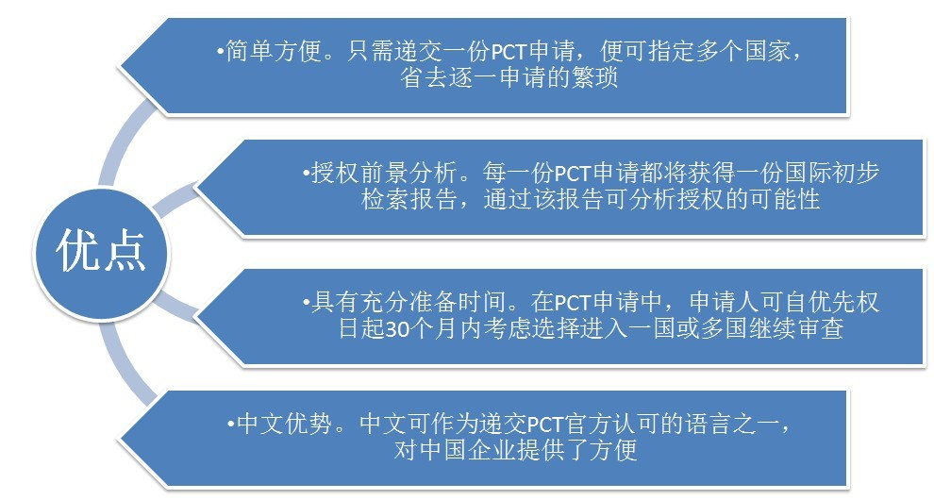

Slide 38
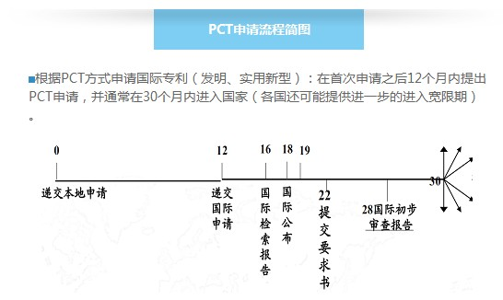

Slide 39
根据PCT进行国际申请，可以使用条约规定的语言（包括中文在内12种语言），提交一份具有规定格式的申请文件，就可以在申请人指定的其他缔约国取得相当于同时在该国提出国家申请的效力
PCT规定的专利国际申请程序包括国际和国内两个阶段：
国际阶段：国际申请的受理、形式审查、国际检索、国家公布等必经程序和可选择的国际初步审查程序
国家阶段：优先权日起满20个月或进行初步审查（满30个月）前进入指定国的国家阶段，国家阶段包括办理进入国家阶段的手续和指定国专利局的审批程序，指定国根据其各自的专利法进行国内阶段的审批

Slide 40
国际申请阶段：申请人应当指定若干PCT缔约国作为希望获得保护的国家，一经指定，国际申请在这些国家就获得相当于国家申请的效力
国际检索阶段：申请人应当指明一个国际检索单位作为其申请的主管国际检索单位。国际检索单位收到国际专利申请文件后，进行检索（新颖性检索）并作出检索报告，然后分送给申请人和WIPO国际局
国际申请公布阶段：优先权日起满18个月WIPO国际局公布国际申请和检索报告，并将该申请的文本和检索报告寄送在国际申请中指定国的专利局
国际初步审查阶段：国际申请公布后，国际申请就可以进入国家阶段，如果申请人希望进行国际初步审查，可以在优先权日起19个月内请求国际初步审查，国际审查对指定国没有法律约束力，只作为审批的参考

Slide 41
3、申请的审查
任何单位或个人将在中国完成的发明或实用新型向外国申请专利的，或者根据国际条约提出专利国际申请，应当事先报经国务院专利行政部门进行保密审查，对违反这一要求向外国申请专利的发明或实用新型，在中国申请专利的，不授予专利权（A19）
在中国完成的发明或实用新型：技术方案的实质性内容在中国境内完成的发明或实用新型（R8）

Slide 42

二、专利申请的审查和批准
（一）专利审查制度
1、注册制：又称形式审查制、登记制，专利主管机关只对专利申请的法定形式要求进行审查而不考虑实质内容，只要申请文件齐备、符合法律规定的形式要求，并交纳了申请费后即可授予专利权
适用：实用新型和外观设计 & 与其他机制结合，如异议制

Slide 43
评论：登记制/形式审查制的优缺点
手续简单
费用少
授权迅速
优点
专利质量良莠不齐
专利价值不高
专利保护范围不明确
权利不稳定
缺点

Slide 44
2、实质审查制：又称完全审查制，国家专利主管机关对专利申请不仅进行形式审查，而且进行实质审查，仅对符合实质审查要求的专利申请授予专利权，审查完成前不事先公开
1836年美国最先实施
优点
1、要建立庞大的专利机构，耗费大量人力物力
2、时间长，可能造成申请案大量积压
3、损害申请人合法权益
4、降低专利情报价值
1、专利质量有保证
2、有利于减少争议和诉讼
3、权利稳定
4、信息保密
缺点

Slide 45
3、延迟审查制：提出申请/受理、初步审查、早期公开、请求实质审查、实质审查、授权公告
收到发明专利申请后，经初步审查认为符合法律要求，自申请日起满18个月即行公布，也可根据申请人的请求早日公布其申请，早期公开后该发明已成为公开发表的技术，获得一定的临时保护（A34）
自申请日起3年内，可以根据申请人随时提出的请求进行实质审查；无正当理由逾期不请求实质审查的，该申请即被视为撤回
国务院专利行政部门认为必要时，可以自行进行实质审查（A35)
1964年荷兰最早实施，为绝大多数国家采用
我国对发明专利申请采用延迟审查制

Slide 46


评论：延迟审查制的优缺点
缺点
优点
减轻专利局审查工作的负担
有利于科技信息交流，使发明尽早服务社会
可主动撤回，或被视撤，减少申请积压
为申请人减轻费用负担
审查程序繁杂
申请在法律上存在一个相当长的不确定期限，影响发明的利用和推广
可能对申请人不利：申请公开，可能不被授权(know-how的必要)

Slide 47
4、半审查制：又称文献报告制、文献检索制，介于形式审查和实质审查之间的专利审查制度，是指申请案被专利局受理后，专利局既进行形式审查，又要对申请主题的新颖性进行检索，并向申请人提供有关对比文献的检索报告，由申请人自己对照报告决定是否坚持申请，若申请人坚持其申请，专利局将予以登记授权
法国最早实行登记制，后实行半审查制

Slide 48
（二）初步审查：发明
1、专利申请文件的形式审查：文件齐全、完备（A26）
2、专利文件的实质性缺陷审查：
明显不是发明创造（A2）
明显属于违禁情形（A5）
明显属于排除专利权的客体（A25）
明显违反遗传资源来源说明义务（A26）
明显违反单一性原则（A31）
明显超范围修改申请（A33）
外国人申请（A17）
专利代理规则（A18）
保密审查（A19）
3、其他文件的形式审查：
专利申请权转让手续（A10）
不丧失新颖性文件（A24）
优先权手续（A29、30）
4、费用的审查

Slide 49
（二）初步审查：实用新型
1、专利申请文件的形式审查：文件齐全、完备（A26）
2、专利文件的实质性缺陷审查：
明显不是发明创造（A2）
明显属于违禁情形（A5）
明显不符合授权条件（A22新颖性、实用性）
明显属于排除专利权的客体（A25）
明显违反申请文件内容要求（A26说明书、权利要求书）
明显违反单一性原则（A31）
明显超范围修改申请（A33）
外国人申请（A17）
专利代理规则（A18）
保密审查（A19）
专利不重复原则与先申请原则（A9）
3、其他文件的形式审查：
专利申请权转让手续（A10）
不丧失新颖性文件（A24）
优先权手续（A29、30）
4、费用的审查

Slide 50
（二）初步审查：外观设计
1、专利申请文件的形式审查：文件齐全、完备（A27）
2、专利文件的实质性缺陷审查：
明显不是发明创造（A2）
明显属于违禁情形（A5）
明显不具有新颖性（A23）
明显属于排除专利权的客体（A25）
明显违反申请文件内容要求（A27）
明显违反单一性原则（A31）
明显超范围修改申请（A33）
外国人申请（A17）
专利代理规则（A18）
专利不重复原则与先申请原则（A9）
3、其他文件的形式审查：
不丧失新颖性文件（A24）
优先权手续（A29、30）
4、费用的审查

Slide 51
明显实质性缺陷审查程序
存在明显实质性的缺陷
明显实质性缺陷：申请文件存在不可能通过补正方式克服的缺陷
发出审查意见通知书
申请人陈述意见、修改
无正当理由不补正，视为撤回
补正后仍不合格，驳回申请

Slide 52
（三）实质审查
实质审查：也称技术审查，是对申请专利的发明是否具有专利性进行审查
申请人在3年内必须向专利局提出专利实质审查的请求，逾期无正当理由视为专利申请的撤回
不合格且可修改，限期修改；修改不得超范围；修改后不合格，驳回申请
实质审查的主要对象是发明
是否属于发明创造（A2）
违禁发明创造（A5）
不授予专利的客体（A25）
发明专利的三个实质要件（A22）
权利要求书的内容是否符合要求或者充分公开（A26）

Slide 53
（四）专利申请的批准
发明专利申请经实质审查没有发现驳回理由的，由国务院专利行政部门作出授予发明专利权的决定，发给发明专利证书，同时予以登记和公告，发明专利权自公告之日起生效（A39)
实用新型和外观设计专利申请经初步审查没有发现驳回理由的，由国务院专利行政部门作出授予实用新型专利权或者外观设计专利权的决定，发给相应的专利证书，同时予以登记和公告，实用新型专利权和外观设计专利权自公告之日起生效（A40）

Slide 54

专利权保护期：申请日
专利权生效：授权之日
公布日—授权日：临时保护
有权请求他人支付费用；若实施人拒绝支付使用费，申请人无权禁止其实施发明创造；只能等到获得专利授权后，才能向有关机关请求处理或提起诉讼
申请日—公开日：保密阶段
申请未公开，故申请人不能禁止他人实施其发明创造的行为，也不能请求他人支付费用

Slide 55
三、专利复审（二次审查、监督程序）（A41）
1、专利复审：对专利行政机关驳回专利申请或视为驳回的决定不服，在法律规定的时间内向国家专利行政部门提出再次审查的前置程序，旨在纠正正常专利审批中的错误，提高审批质量，维护申请人的正当权益
专利申请人可以自收到通知之日起三个月内向国务院专利行政部门请求复审，复审决定应通知申请人
专利申请人对复审决定不服的，可以自收到通知之日起三个月内向人民法院起诉

Slide 56
2、复审程序的原则
请求原则：基于当事人的请求而启动，请求人在国家知识产权局作出决定前撤回请求的，审查程序终止，但是根据已有审查工作能够作出宣告专利权无效或部分无效的除外
听证原则：作出不利于当事人的决定前应给予申请人陈述意见的机会
合法原则：审查程序和决定应当符合法律、法规、规章等有关规定
公正执法原则：以客观、公正、准确、及时为原则，坚持以事实为根据，以法律为准绳，独立履行审查职责，不徇私情，全面、客观、科学分析判断，作出公正的决定
依职权审查原则：不受当事人请求范围和提出理由、证据的限制
公开原则：除需要保密外的其他各种案件的口头审理应当公开举行，审查决定应当公开出版

Slide 57
3、复审程序的基本内容
复审请求的形式审查：提交复审请求书，说明理由，必要时附相关证据；不符合规定格式，限期补正；期满未补正，视为未提出
前置审查和决定
前置审查：对符合规定格式的请求书和原专利申请案卷一并转交原审查部门，原审查员在1个月内完成
请求成立，同意撤销驳回决定
修改后克服了申请文件中存在的缺陷，同意在修改文本的基础上撤销驳回决定
修改后仍不足以撤销的，坚持驳回决定
合议审查：坚持驳回决定

Slide 58
第二节 专利权的无效
一、专利权无效
自国务院专利行政部门公告授予专利权之日起，任何单位或者个人认为该专利权的授予不符合专利法有关规定的，可以请求国务院专利行政部门宣告该专利权无效（A45）
专利权无效请求的基本原则
一事不再理原则：对于已经作出审查决定的无效宣告案件涉及的专利权，以同样理由和证据再次提请宣告无效，不予受理和审查
当事人处分原则：请求人可以放弃全部或者部分无效宣告请求的内容、理由和证据，不再审查
保密原则：作出审查决定之前，不得将审查意见透露给任何一方当事人

Slide 59
二、提出无效宣告的主体、时间、受理机构和理由
目的：防止授权不当、保护公共利益
主体：任何单位或者个人
时间：公告授予专利权之日起
受理机构：国务院专利行政部门
理由：
（1）不是发明创造：不符合发明、实用新型或者外观设计定义
（2）违反社会公德和妨害公共利益的发明创造：违反法律、社会公德或者妨害公共利益或者发明创造的完成依赖于违反法律行政法规的规定而获取或者利用的遗传资源
（3）专利不重复与先申请原则：该专利权的授予将导致对同样的发明创造重复授予专利权或者该专利权的申请人不是最先提出专利申请的人

Slide 60
（4）保密审查：该发明或者实用新型是在中国完成，专利权人未曾事先经国务院专利行政部门进行保密审查即向外国提出申请
（5）诚信原则：在申请或者行使专利权时未遵循诚实信用原则或者在行使专利权时滥用专利权损害公共利益或者他人合法权益
（6）不符合授权条件：新颖性，创造性或者实用性/新颖性或创造性，或者与他人在申请日以前已经取得的合法权利相冲突
（7）不能授予专利权的内容

Slide 61
（8）未充分公开发明创造：说明书不够清楚完整，权利要求书未以说明书为依据，清楚简要地限定要求专利保护的范围，外观设计的图片或者照片未能清楚显示要求专利保护的产品的外观设计
（9）申请文件的修改超范围
（10）独立权利要求未能保护全部必要技术特征进而整体反映技术方案
（11）申请专利的方案超越了产生优先权的原方案范围

Slide 62
三、无效宣告的处理(A46)
对宣告专利权无效的请求应当及时审查和作出决定，并通知请求人和专利权人，宣告专利权无效的决定由国务院专利行政部门登记和公告
对宣告专利权无效或者维持专利权的决定不服的，可以自收到通知之日起三个月内向人民法院起诉
人民法院应通知无效宣告请求程序的对方当事人作为第三人参加诉讼
循环诉讼：定性为行政诉讼，法院不能直接判定专利的有效性

Slide 63
四、无效宣告的法律后果（A47）
宣告无效的专利权视为自始即不存在，发明创造进入公共领域，可以自由使用
宣告专利权无效的决定，对在宣告专利权无效前人民法院作出并已执行的专利侵权的判决、调解书，已经履行或者强制执行的专利侵权纠纷处理决定，以及已经履行的专利实施许可合同和专利权转让合同，不具有追溯力
因专利权人的恶意给他人造成的损失，应当给予赔偿（恶意赔偿）
依照前款规定不返还专利侵权赔偿金、专利使用费、专利权转让费，明显违反公平原则的，应当全部或者部分返还（公平返还）

Slide 64
第三节 专利权的期限与终止
一、专利权的期限
1、自申请日起计算
发明：20年 & 实用新型：10年 & 外观设计：15年
2、专利权期限补偿
自申请日起满4年且自实质审查请求之日起满3年后授予发明专利权
应专利权人的请求，就发明专利在授权过程中的不合理延迟
由申请人引起的不合理延迟除外
3、新药专利权期限补偿：为补偿新药上市审评审批占用的时间
对在中国获得上市许可的新药相关发明专利
应专利权人的请求给予专利权期限补偿
补偿期限不超过5年，新药批准上市后总有效专利权期限不超过14年

Slide 65
二、提前终止：专利权在保护期限届满前终止
1、终止的情形
没有按照规定缴纳年费
专利权人以书面声明放弃其专利权：附条件？放弃部分？
2、程序：由国务院专利行政部门登记和公告
3、终止日
没有按照规定交纳年费的专利权，自应当缴纳年费期满之日起终止
书面声明放弃专利权的，自国务院专利行政部门作出的手续合格通知书的发文日起终止
三、自然终止：到期终止，无需公告

